Slide 1
트리
유튜브 주소 : https://youtu.be/Cm5qB_baqPk

Slide 2
트리 개요
트리 순회 방법
이진 탐색 트리

Slide 3
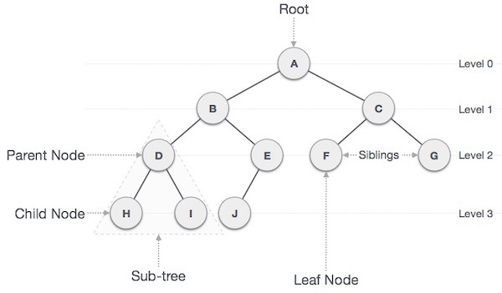
트리 개요
트리(tree)
계층적 자료 표현에 적합

Slide 4
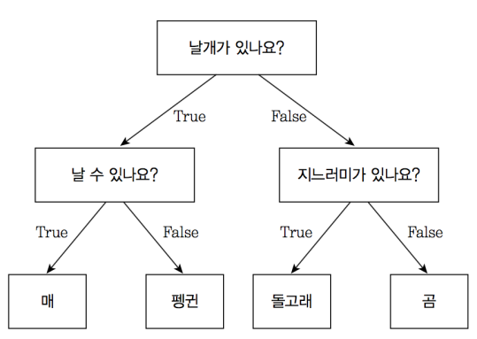
트리 개요
결정 트리
인공 지능 문제에서 사용

Slide 5
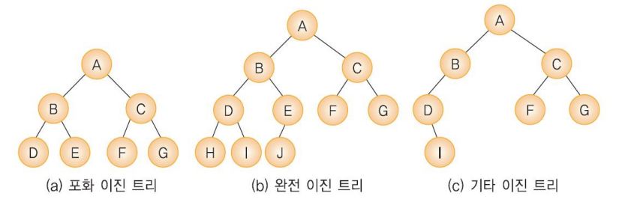
트리 개요
이진 트리
모든 노드가 두 개의 서브 트리를 지님
서브 트리는 공집합일 수 있음
3 종류로 구분

Slide 6
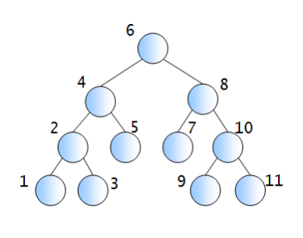
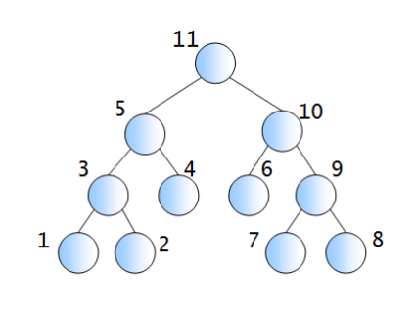
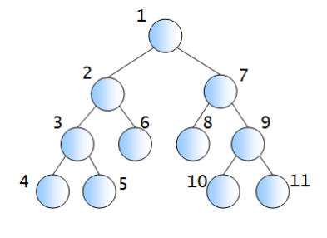
트리 순회 방법
전위 순회 중위 순회 후위 순회

Slide 7
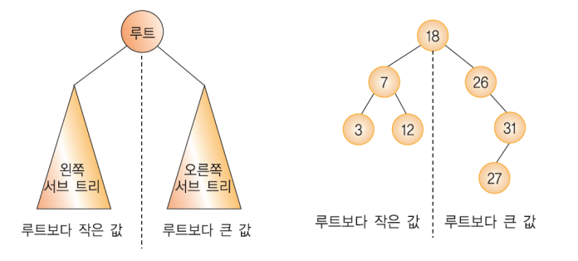
이진 탐색 트리
효율적인 탐색을 위한 트리
중위 순회 시 오름차순으로 정렬된 값 획득 가능

Slide 8
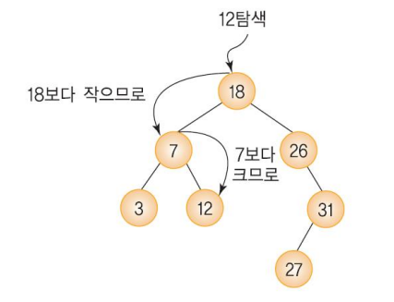
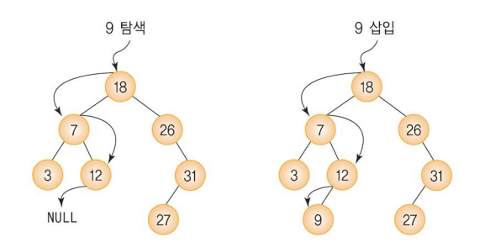
이진 탐색 트리
탐색 연산 삽입 연산

Slide 9
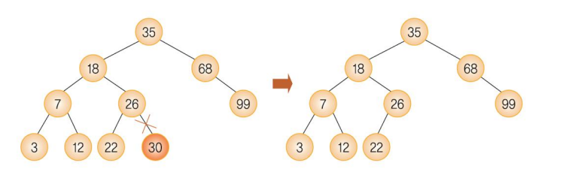
이진 탐색 트리
삭제 연산
삭제하려는 노드가 단말 노드일 경우

Slide 10
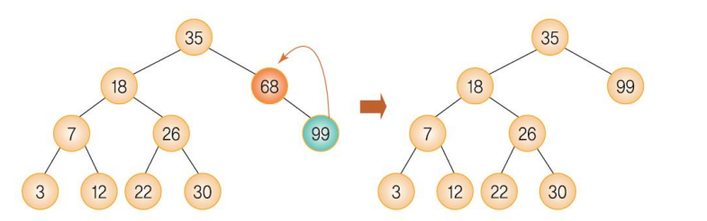
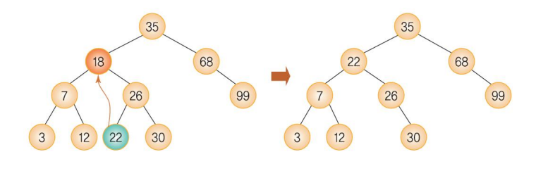
이진 탐색 트리
삭제하려는 노드가 왼쪽이나 오른쪽 서브 트리 중 하나만 가지는 경우
삭제하려는 노드가 두 개의 서브트리 모두 가지고 있는 경우

Slide 11
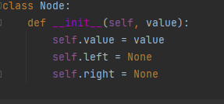
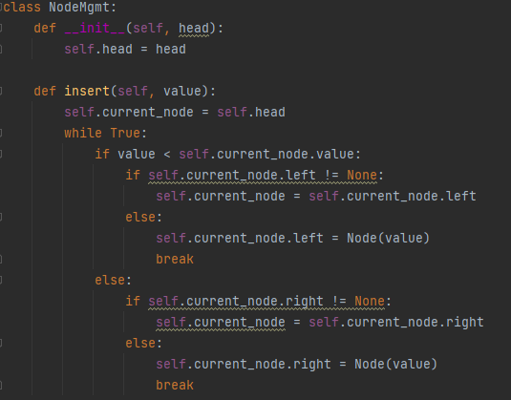
이진 탐색 트리 구현 코드 분석

Slide 12
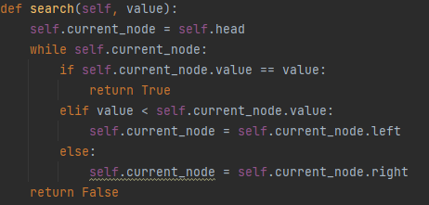
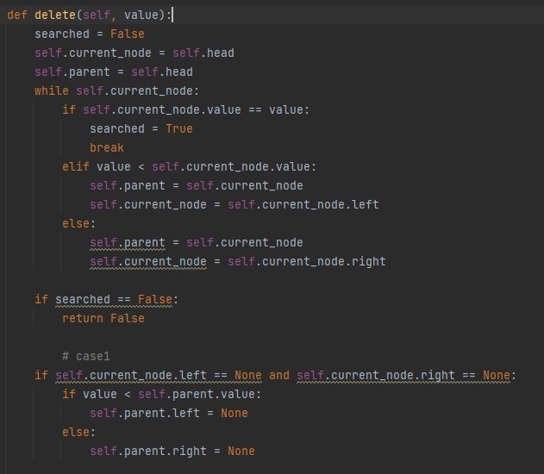
이진 탐색 트리 구현 코드 분석

Slide 13
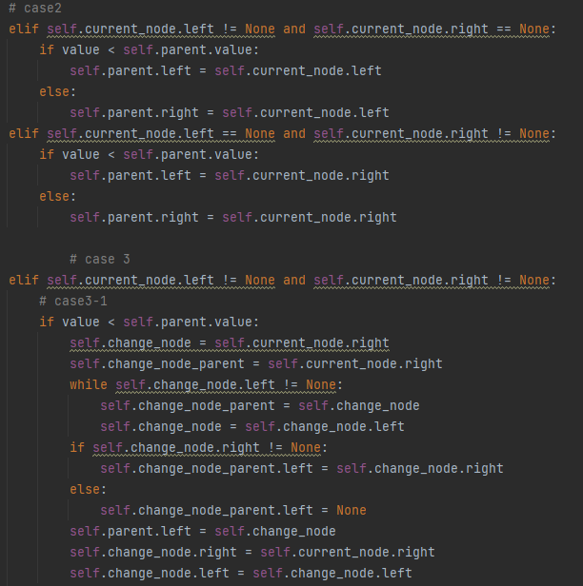
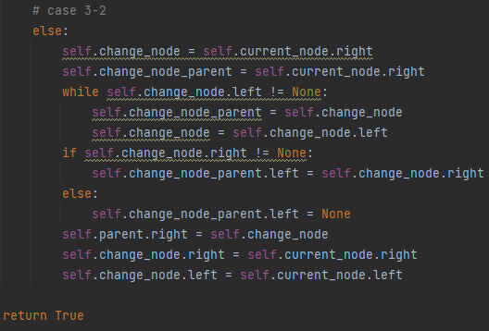
이진 탐색 트리 구현 코드 분석

Slide 14
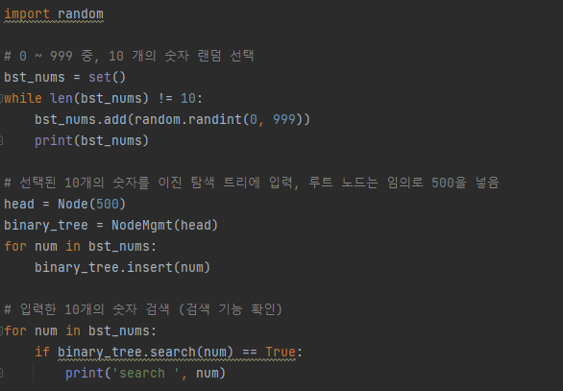
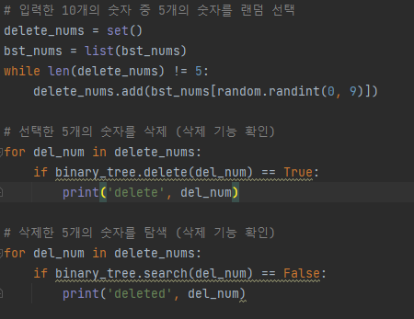
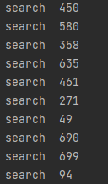
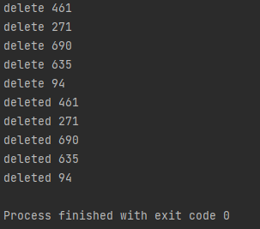
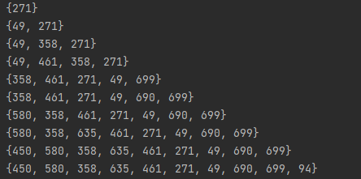
이진 탐색 트리 구현 코드 분석

